Slide 1






Online Academic Progress Tracking
Онлайн-система отслеживания академического прогресса

Slide 2

Проблема и её решение
Проблема: отсутствие у студентов удобного и доступного способа отслеживания своего академического прогресса, оценок и статистики успеваемости в университете.
Решение: мобильное приложение "Online Academic Progress Tracker" позволит студентам видеть свои оценки по каждому предмету, средний балл диплома, а также получать рекомендации по повышению своей успеваемости.

Slide 3

Целевая аудитория
Целевой аудиторией нашего решения являются студенты вузов различных специализаций и уровней образования.
Мы стремимся помочь как студентам-новичкам, так и опытным студентам, которым важно отслеживать и улучшать свою успеваемость!

Slide 4




Продукт
Отслеживание академического прогресса
Модуль рекомендаций
Доступность
В приложении у пользователей есть возможность следить за статистикой успеваемости и мониторить оценки по всем предметам
Студенты будут получать информацию о том, как улучшить их успеваемость
Возможность отслеживать прогресс в любом месте на платформе Android и IOS

Slide 5

Рыночные перспективы
Цифровая трансформация в образовании
Увеличение конкуренции в образовании
Возрастающий интерес к самостоятельному обучению
Использование аналитики для улучшения образовательного процесса
Переход к гибким формам обучения

Slide 6




Стадия реализации
Разработка мобильного приложения на основе современных фреймворков и языков программирования, таких как React Native, для обеспечения кросс-платформенной совместимости и удобства использования.
На данный момент мы утвердили план проекта и готовы приступать к его проектированию.

Slide 7

Конкурентные
преимущества
Кроссплатформенность
Многоязычная поддержка
Индивидуальные рекомендации и отчеты о прогрессе

Slide 8

Анализ рисков
Сильные стороны
Слабые стороны
Уникальность продукта
Партнёрства
Техническая экспертиза и глубокое понимание сильных и слабых сторон учёбы
Низкая осведомленность
Недостаток ресурсов
Технические проблемы
Внутренние факторы
Возможности
Сильные стороны
Расширение на другие университеты
Технологический прогресс
Партнёрства и коллаборации
Конкуренция
Негативная обратная связь
Юридические и регуляторные риски
Внешние факторы

Slide 9



Рынок
Приложение разработано для образовательного сегмента российского рынка мобильных приложений будет протестировано в СПбГЭТУ "ЛЭТИ" с последующим расширением на города, такие как Москва и Новосибирск. Анализ рынка показывает увеличение интереса к образовательным приложениям в России, с ростом загрузок на 34% за последние годы.

Slide 10

Какая бизнес-модель нам подходит?
КАК РАБОТАЕТ НАША МОДЕЛЬ ПОДПИСКИ?
Мы подготовили несколько удобных опций, которые включают в себя пакеты, соответствующие различным потребностям студентов, которые мы выявили в ходе кастдевов

Slide 11






Freemium
Бесплатный доступ ко всем категориям приложения, но ограничим количество контента
Подписка
Регулярная абонентская плата за полный доступ ко всем разделам и функционалу приложения

Slide 12

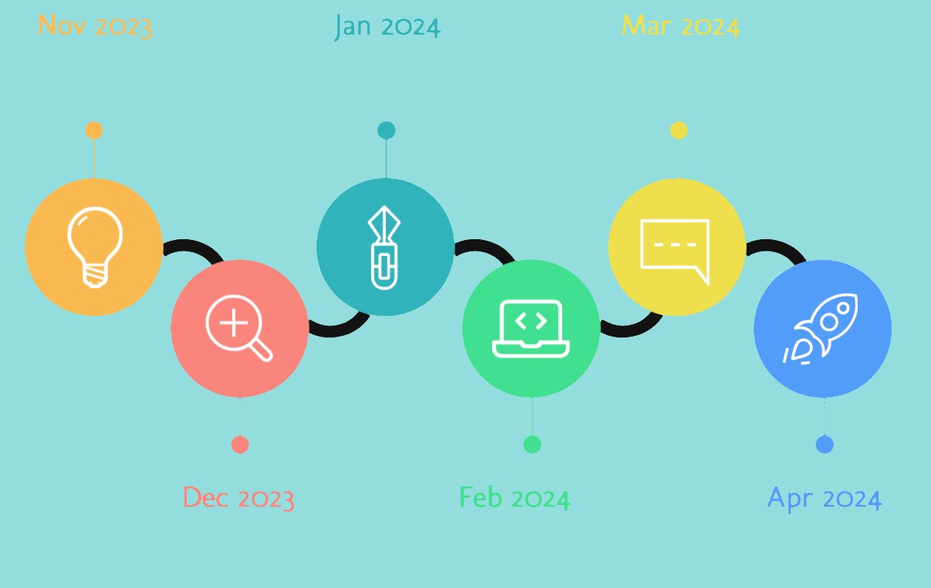
Стратегия развития
Становление идеи
Проектирование проекта
Тестирование
и оптимизация
Планирование проекта
Разработка
Релиз

Slide 13


Спасибо за внимание!
Можете задать вопросы по проекту и приложению в нашем Тelegram:
@academprog_sys

